Slide 1



Slide 2
Faire un podcast :
Entraînons-nous
Audio

Slide 3


Réaliser un podcast
Étape 6 : Lecture du récit
Écoutez les histoires/podcasts des autres

Slide 4
Réaliser un podcast
Étape 6 : Lecture du récit
- La lecture à haute voix améliore votre lecture
- Lisez en vous tenant debout, le nez en l'air...
- Lisez, enregistrez et écoutez. Comprenez ce que vous lisez, découvrez les problèmes d'intonation, de diction, de ponctuation, de fluidité, etc.
- C'est un exercice personnel, une étude et une découverte personnelle.
Il est également bon d'écouter des lecteurs professionnels.
- Exercice : lire avec un stylo
Enregistrement : avec intonation, clarté de la voix, rythme de la narration. Veillez à ce qu'il ne soit pas évident que vous lisez un texte. Faites une pause (le silence parle).

Slide 5
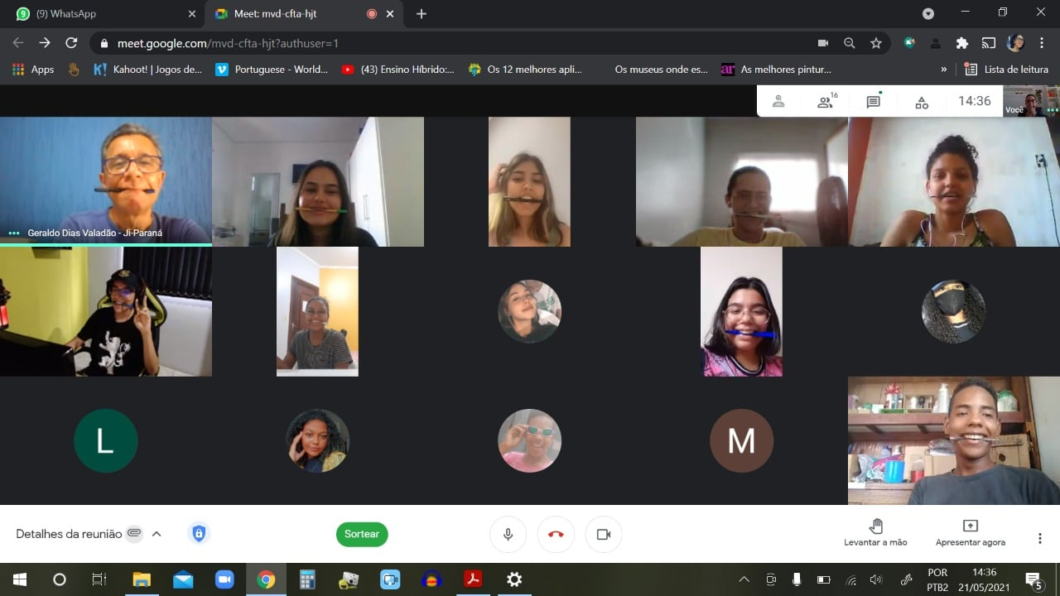

Réaliser un podcast
Étape 6 : Lecture du récit
Utiliser vos propres photos

Slide 6
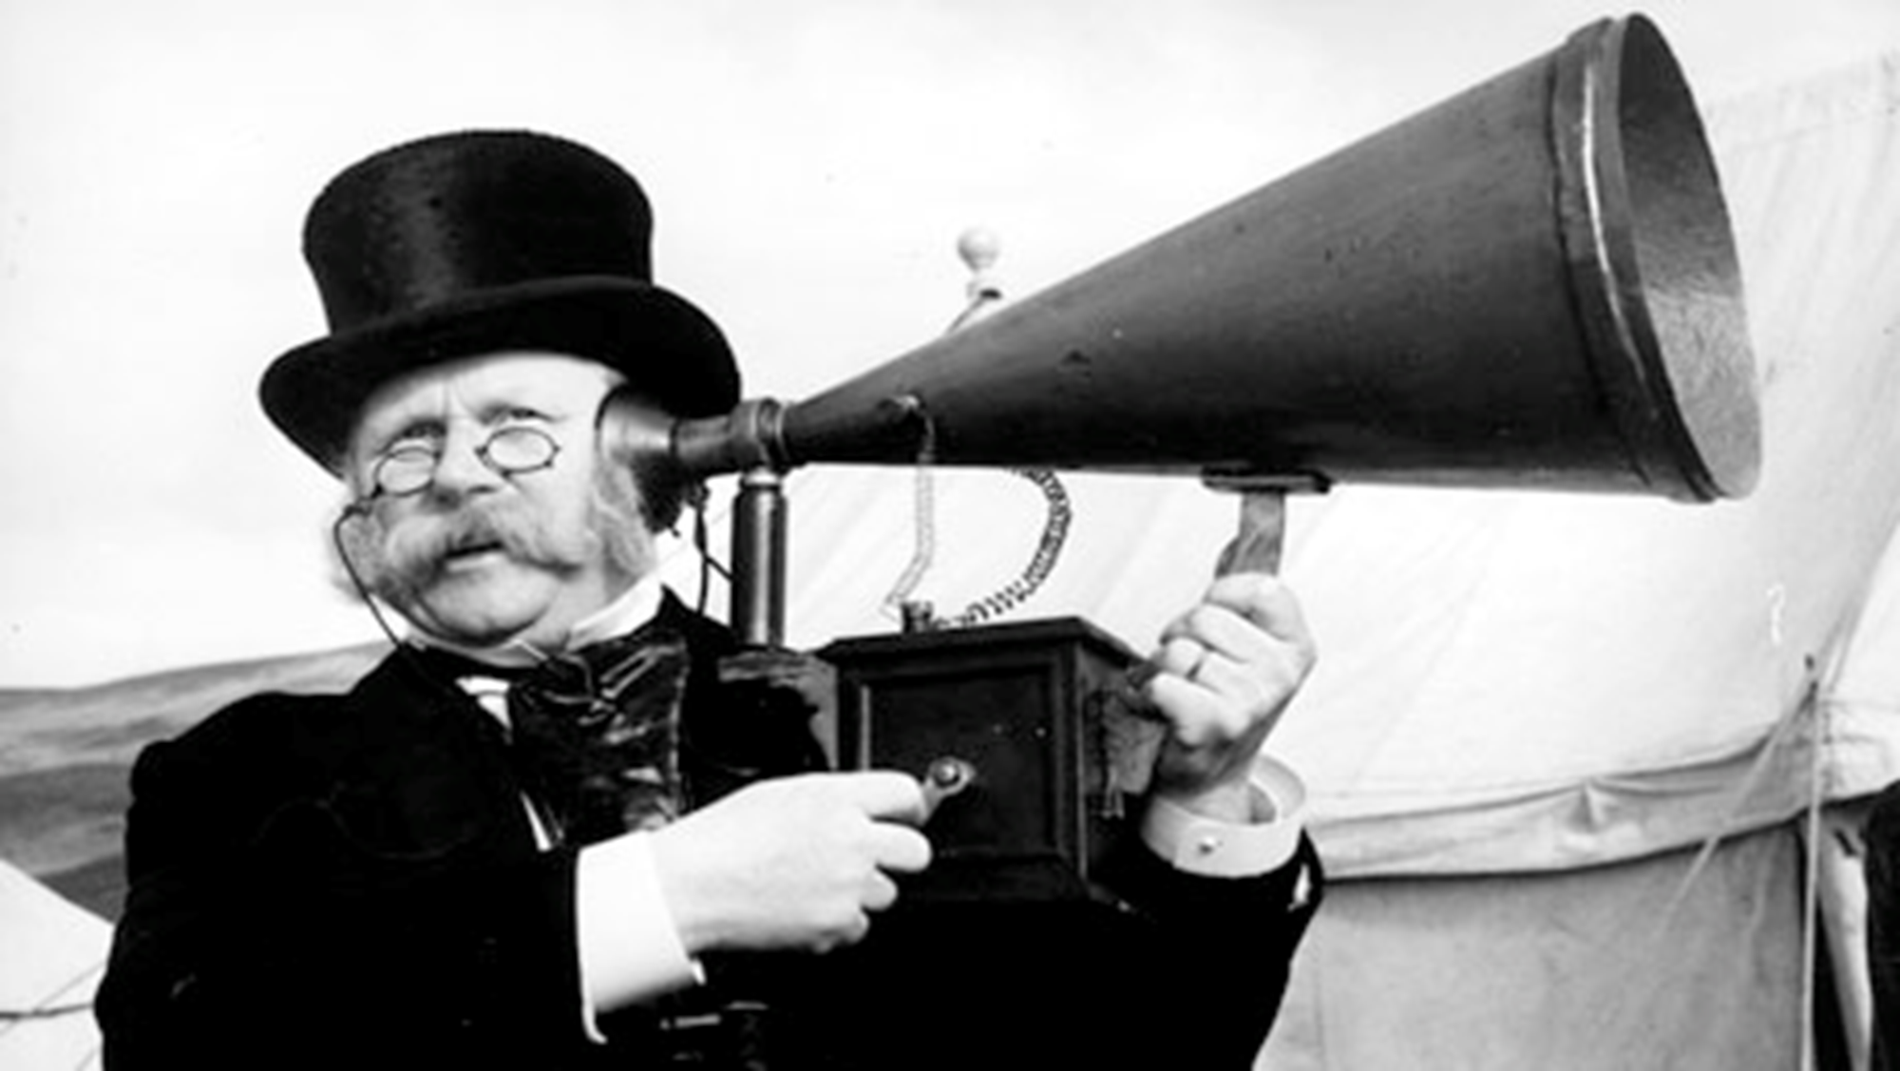

Réaliser un podcast
Étape 7 : enregistrer la voix off (narration, voix off)
TIP
Important :
trouver un endroit approprié pour enregistrer.

Slide 7
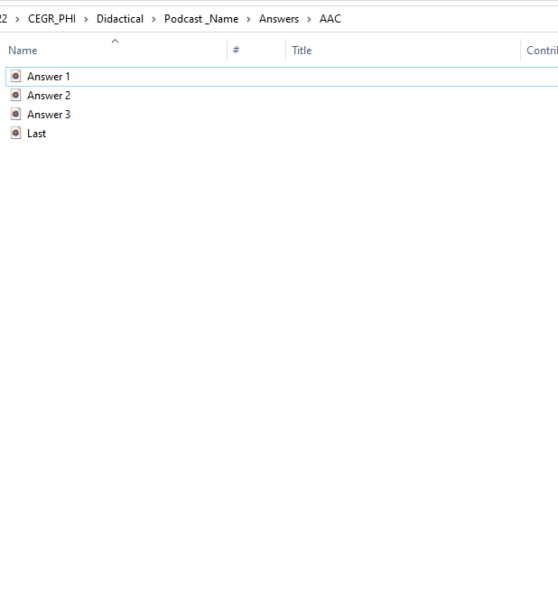
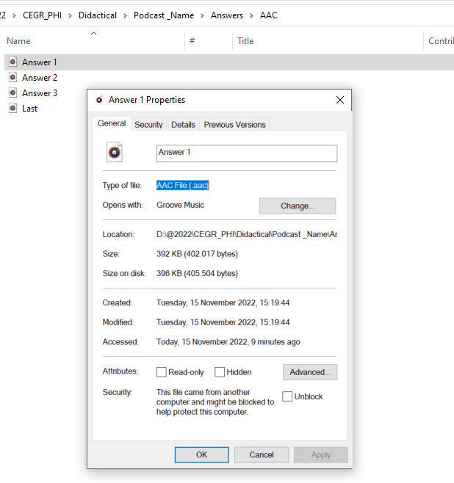
Besoin d'adapter l'extension ? ( nous avons besoin de . wav ou .mp3)

Slide 8
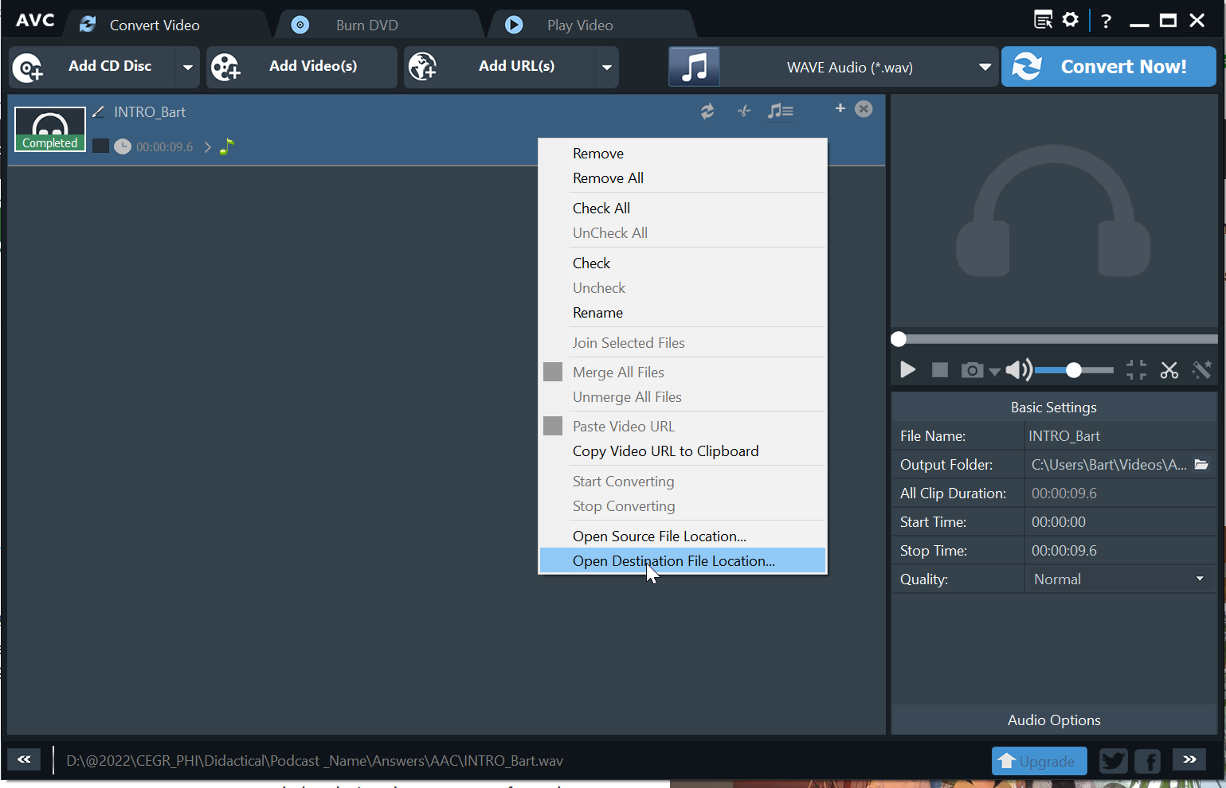
Téléchargez un convertisseur audio/vidéo
Faites glisser le fichier dans la fenêtre et convertissez-le en . wav.

Slide 9
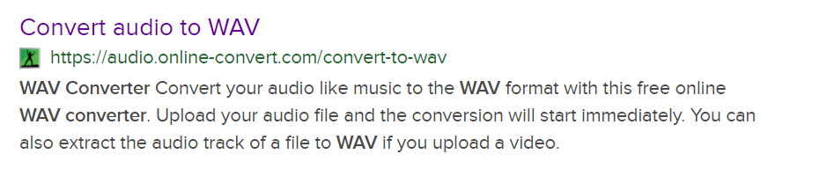
Conversion de l'audio vers l'extension audio . wav sur Internet
Comment convertir le format de mon audio en . wav ( ou mp3)
Aller sur Google
Rechercher : convertir l'audio .... En . wav
Chargez votre fichier
Sélectionnez pour convertir ... Et téléchargez
Le format audio peut être vu dans le dossier où le fichier est stocké. En général, le nom du fichier se termine par .(l'extension de l'audio). Par exemple : "audio.wav" ou "audio.mp3".

Slide 10
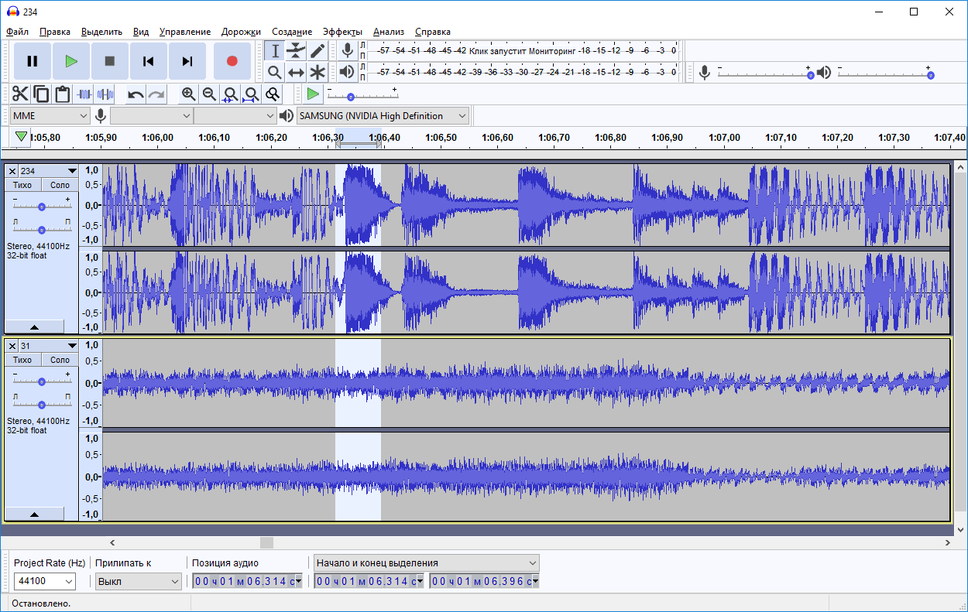
Réaliser un podcast
Étape 7 : enregistrer la voix off (narration, voix off)
Vous pouvez utiliser le microphone interne de votre ordinateur portable, le microphone de votre casque ou un microphone séparé (externe).
Plus le microphone est bon, plus la qualité du son est bonne.
Vous pouvez également enregistrer dans Audacity. .
Importer de l'audio, pour travailler dans le " projet " dans Audacity.
Sauvegarder le projet
Organisez l'audio comme dans votre script
Exporter l'audio ( ce fichier est le fichier
final qui peuvent être diffusé ailleurs)
https://www.audacityteam.org/

Slide 11

Réaliser un podcast
Étape 8 : Trouver une musique d'introduction - et de conclusion
Remarque : la plupart des musiques sont protégées par des droits d'auteur ! Vous devez obtenir l'autorisation des musiciens (et de leurs éditeurs) avant d'utiliser la musique.
Vous pouvez facilement utiliser de la musique libre de droits, ancienne ou locale.
www.youtube.com/audiolibrary
http://www.socialbrite.org/sharing-center/free-music-directory/
http://freemusicarchive.org/
http://www.freesound.org
https://musopen.org/

Slide 12
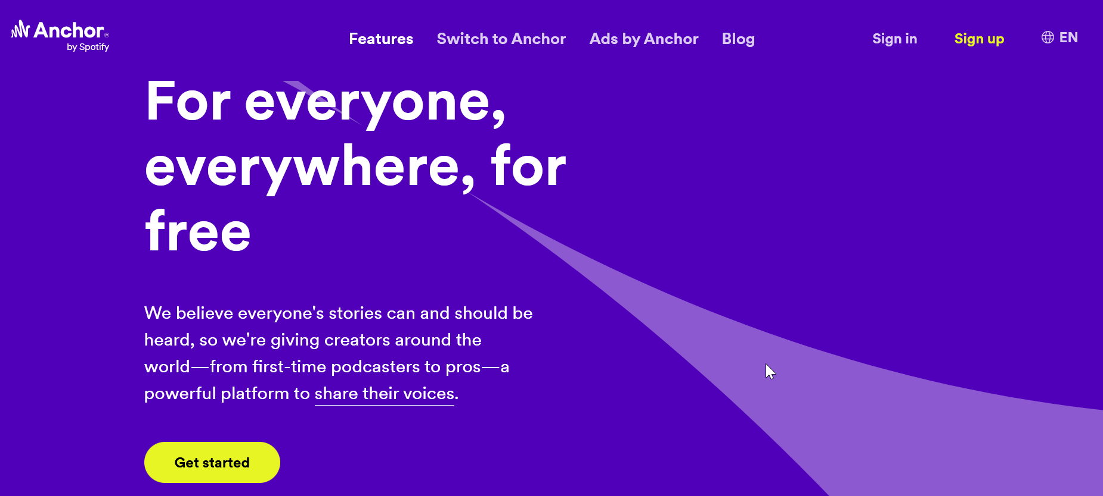
Réaliser un podcast
Étape 9 : télécharger votre podcast sur une chaîne de podcast
https://anchor.fm/

Slide 13
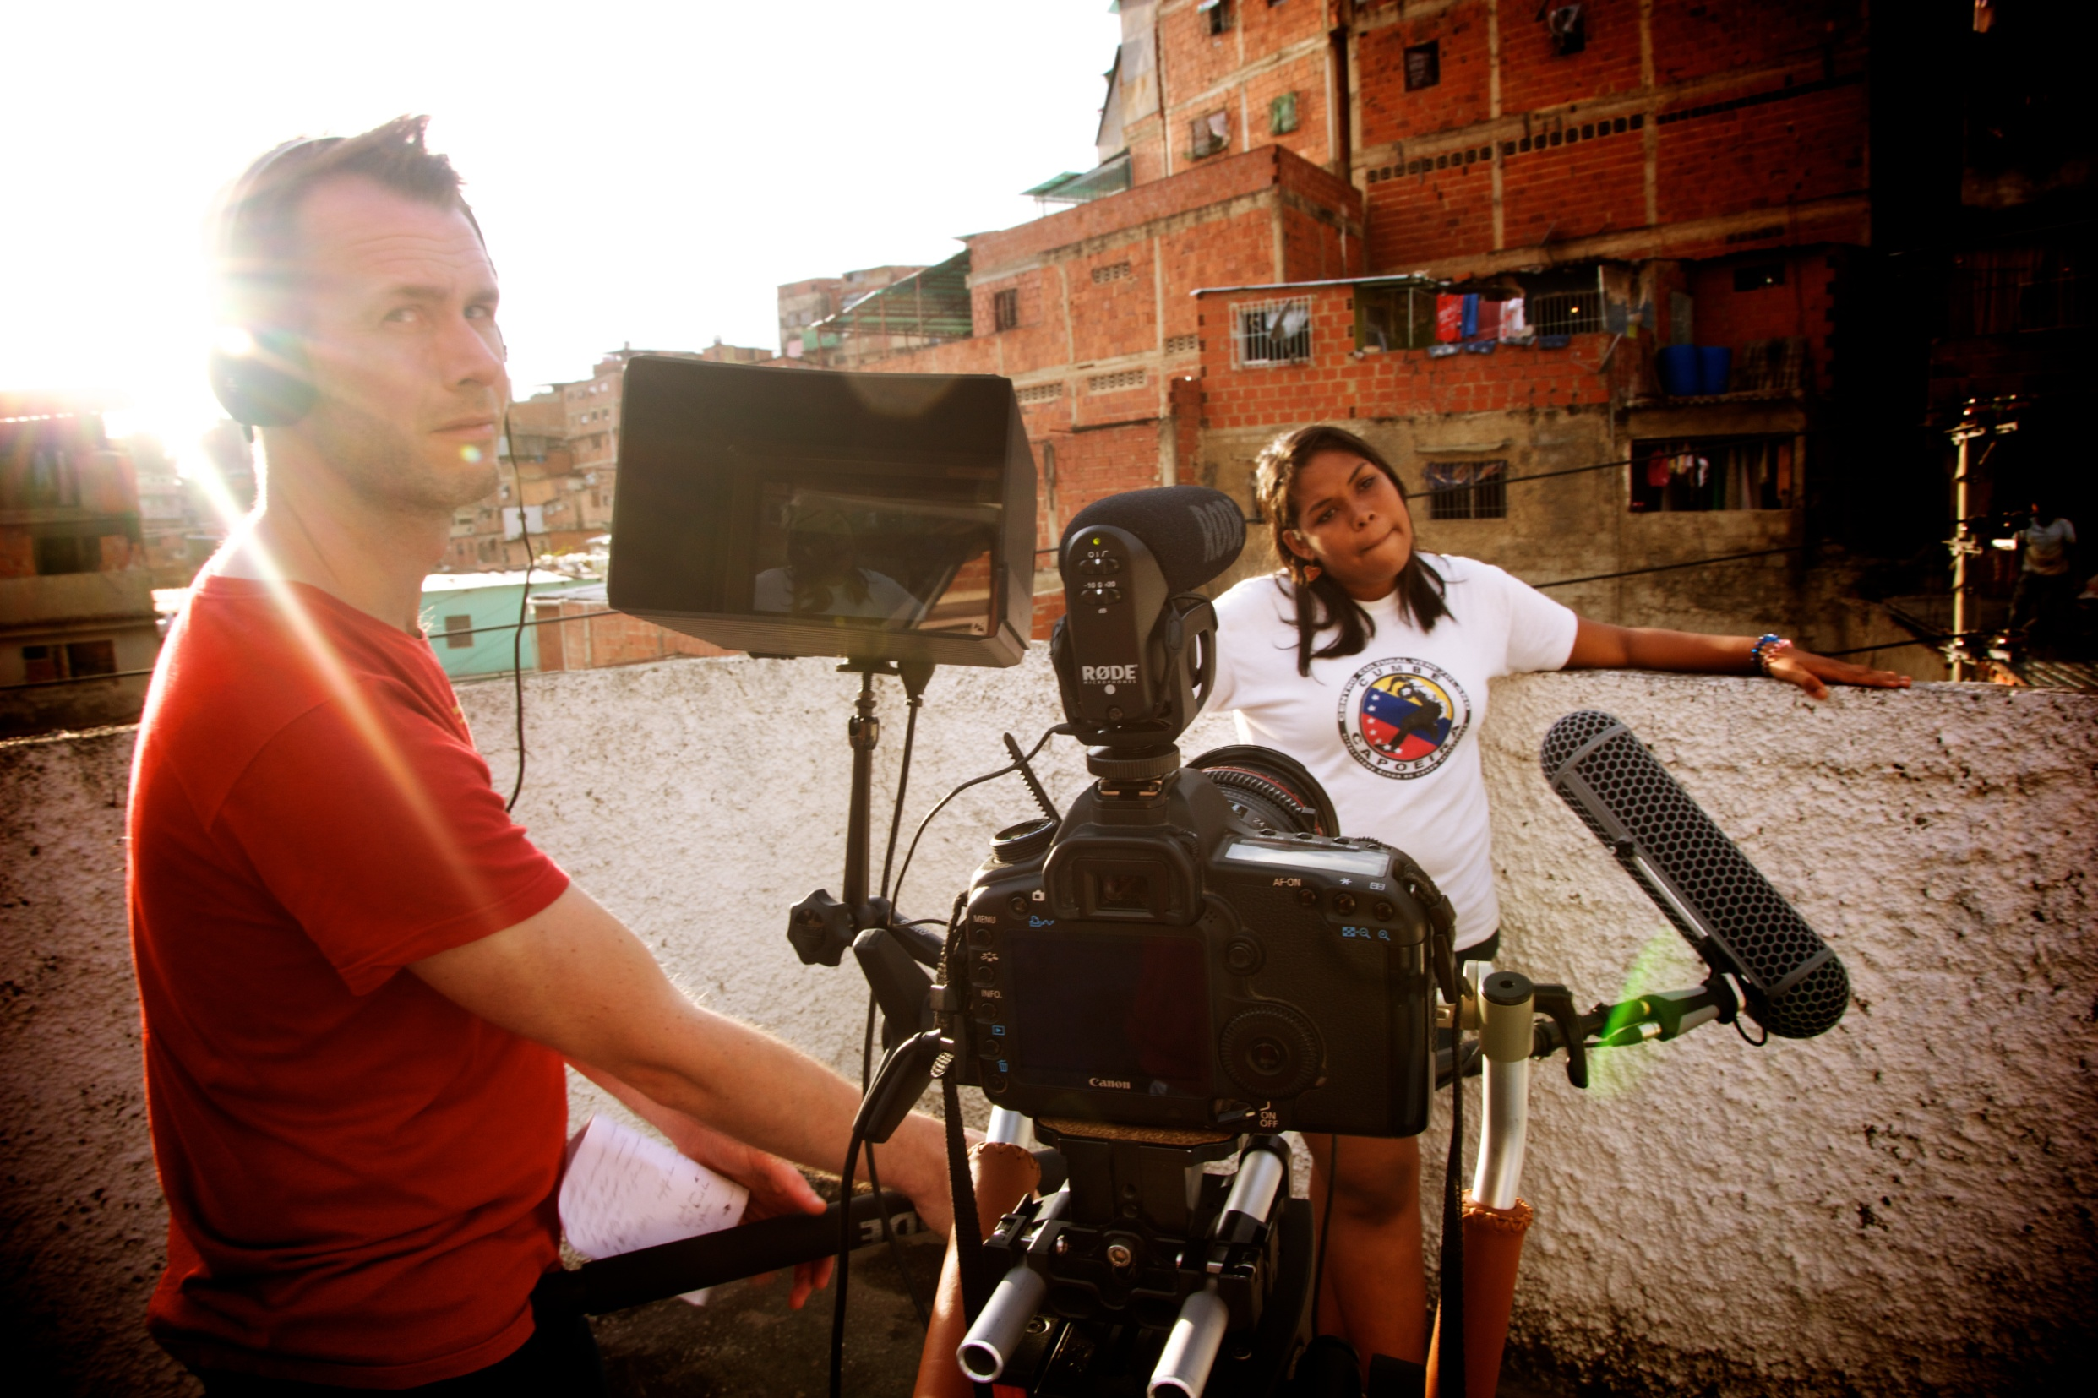
Réaliser un podcast

Slide 14
Merci.
Bart Vetsuypens
bart@comundos.org
0032 479 085 338
Comundos.org
https://www.facebook.com/comundos
Asli Telli
Telli.Asli@gmail.com
Yilak Kebede
Yilak.kebede@gmail.com

Slide 15
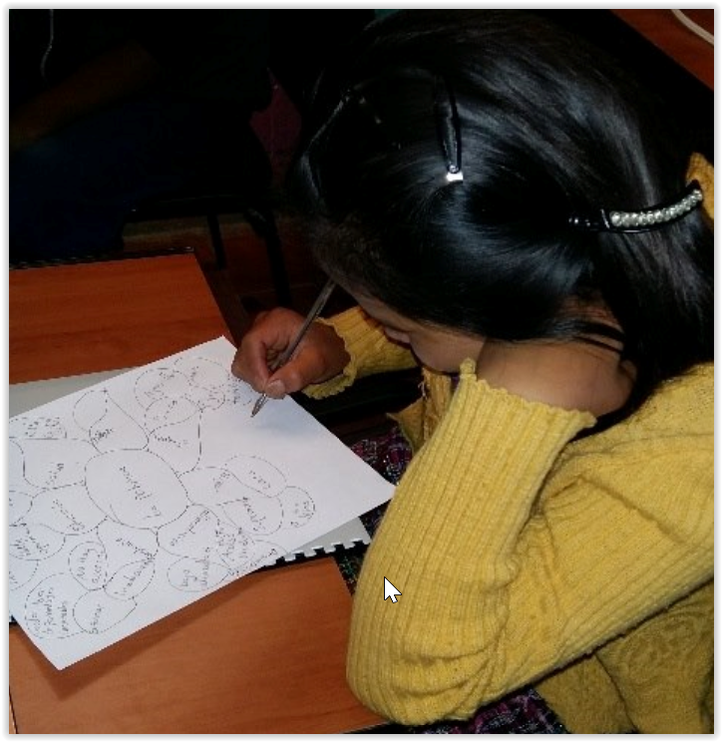
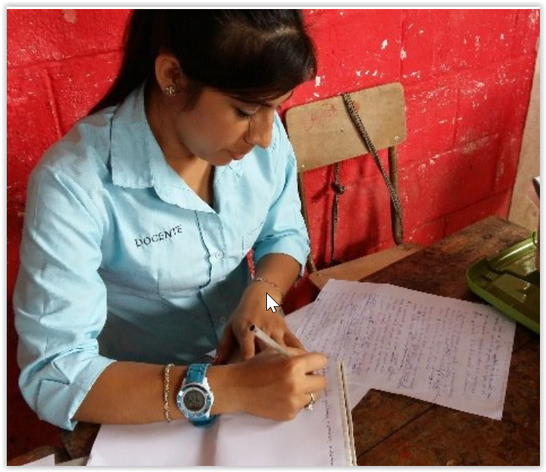
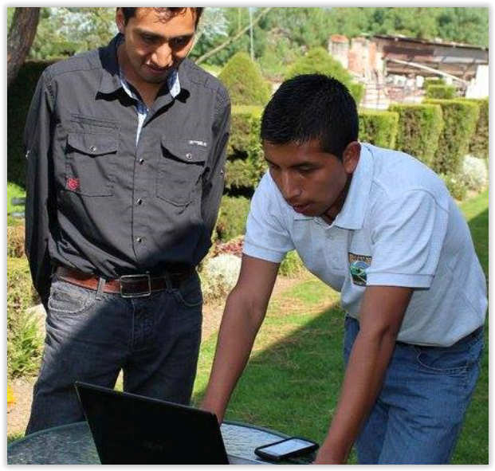

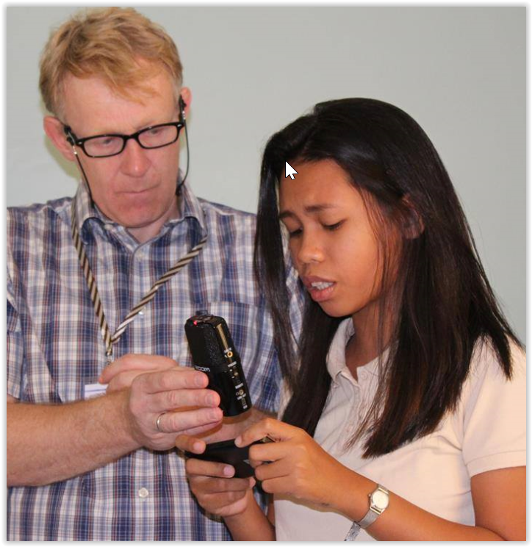
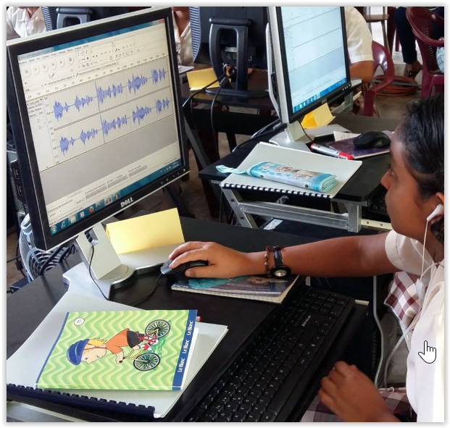
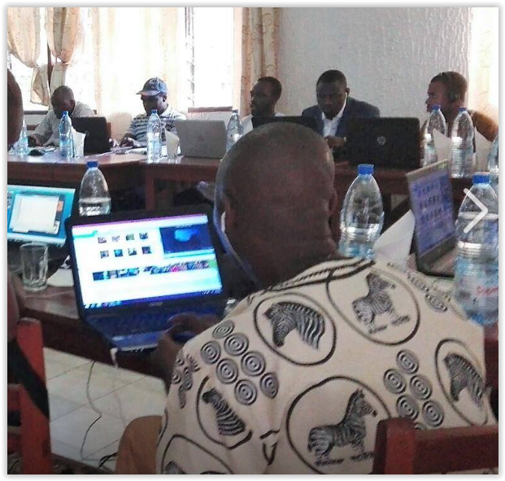
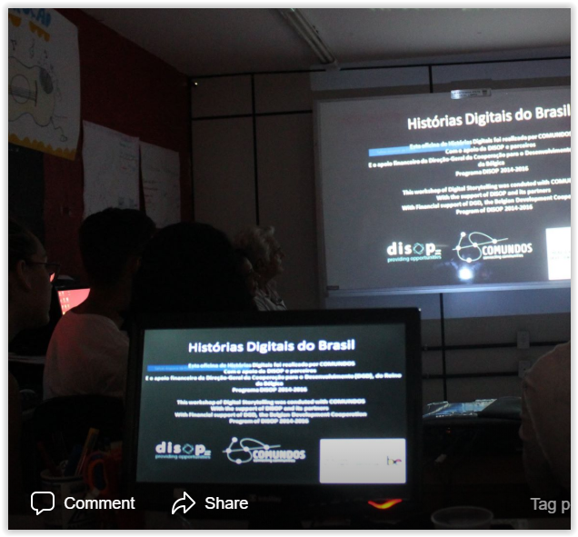

Brainstorming sur le sujet
Adapter le texte à une histoire
Écouter l'histoire des autres
Trouver et prendre des photos
Enregistrement du récit
Effacement de la voix-off et de la musique
Montage vidéo
Présentation et évaluation

